Slide 1
BIL | TAJUK | TARIKH | SURATKHABAR
1 | PIPP JANA 40 % ELEKTRIK LEMBAH KLANG | 1 OKTOBER 2025 | BERITA HARIAN
2 | TARIF WASHINGTON KE ATAS CIP MALAYSIA BOLEH JEJAS BEKALAN GLOBAL, INDUSTRI AS | 1 OKTOBER 2025 | BERITA HARIAN
3 | TEMPAHAN PROTON E.MAS 5 DIBUKA ESOK | 3 OKTOBER 2025 | BERITA HARIAN
4 | KERAJAAN KAJI INSENTIF BAHARU GALAK GUNA EV | 17 OKTOBER 2025 | BERITA HARIAN
5 | TIGA CABARAN BESAR PELAN SEMIKONDUKTOR NEGARA | 23 OKTOBER 2025 | BERITA HARIAN

Slide 2
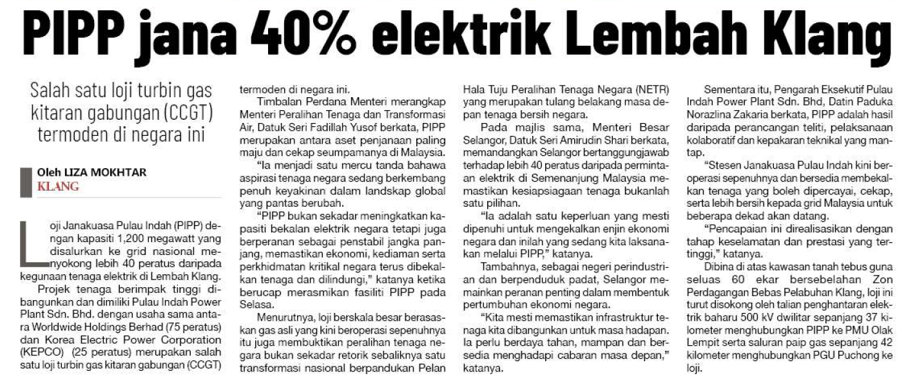
BERITA HARIAN
1 OKTOBER 2025
BH|PIPP JANA 40 % ELEKTRIK LEMBAH KLANG| MS 21

Slide 3
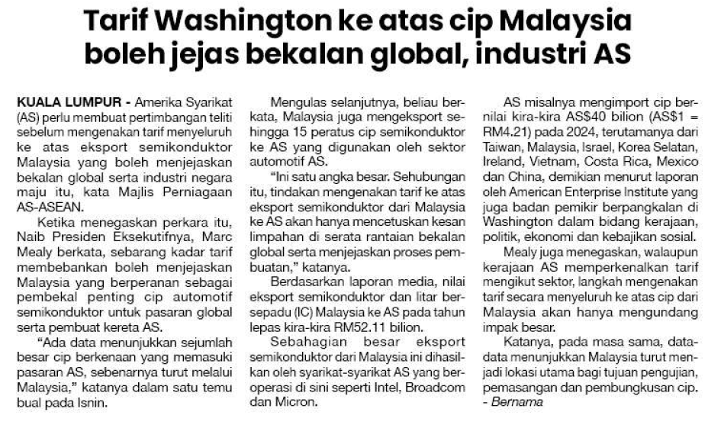
BERITA HARIAN
1 OKTOBER 2025
BH|TARIF WASHINGTON KE ATAS CIP MALAYSIA BOLEH JEJAS BEKALAN GLOBAL, INDUSTRI AS|MS 21

Slide 4
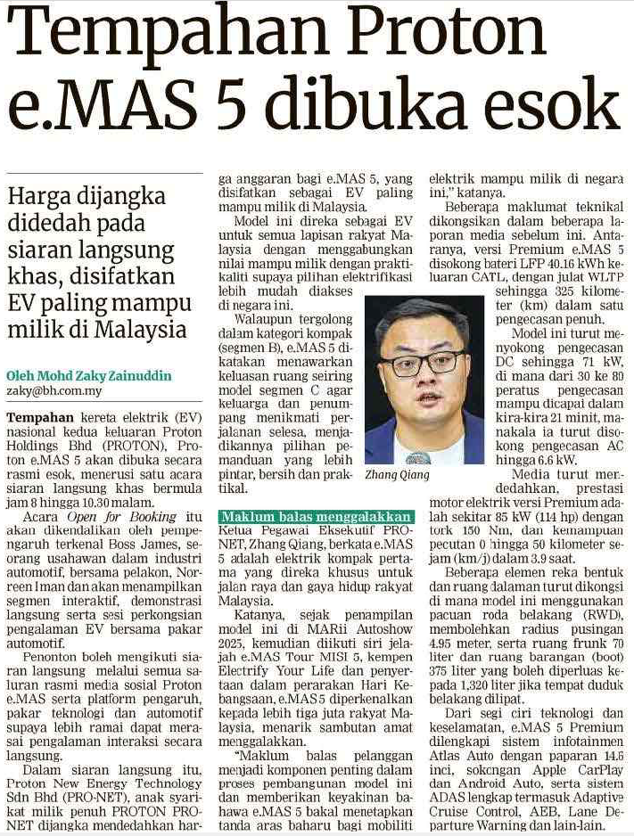
BERITA HARIAN
3 OKTOBER 2025
BH|TEMPAHAN PROTON E.MAS 5 DIBUKA ESOK|MS 22

Slide 5
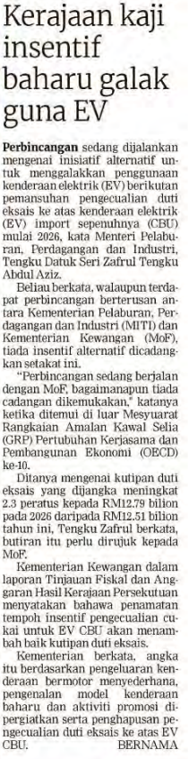
BERITA HARIAN
17 OKTOBER 2025
BH|KERAJAAN KAJI INSENTIF BAHARU GALAK GUNA EV|MS 25

Slide 6
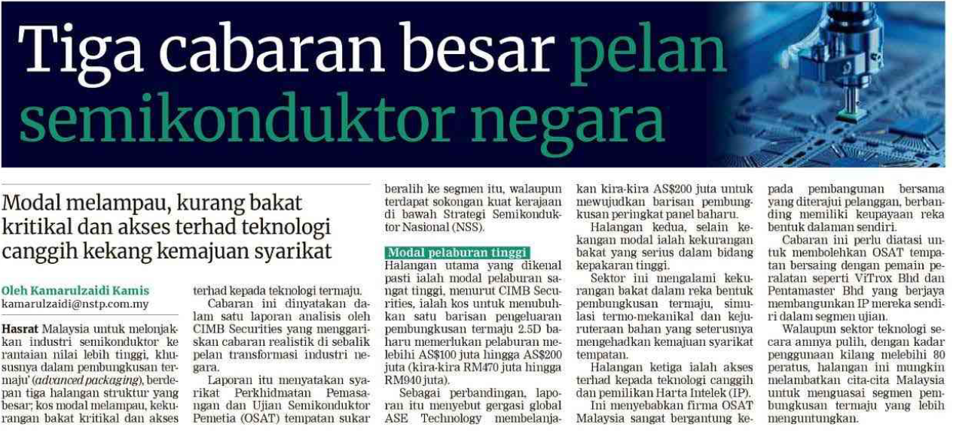
BERITA HARIAN
23 OKTOBER 2025
BH|TIGA CABARAN BESAR PELAN SEMIKONDUKTOR NEGARA|MS 22

Slide 7
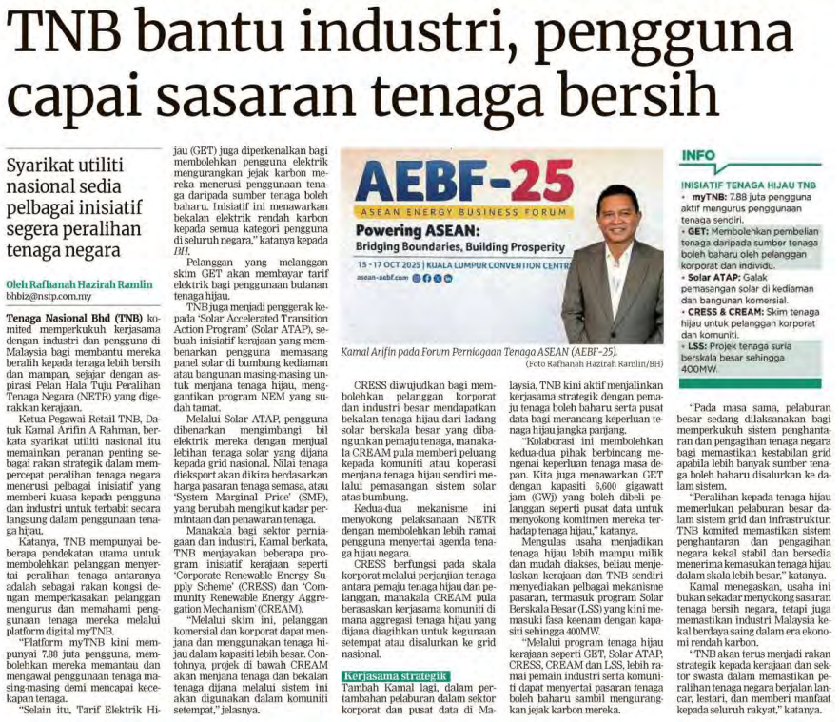
BERITA HARIAN
28 OKTOBER 2025
BH|TNB BANTU INDUSTRI, PENGGUNA CAPAI SASARAN TENAGA BERSIH| MS 28

